Slide 1












Инвестиционный паспорт
Муниципальное
образование
«Демидовский муниципальный округ»
Смоленской области
2025 год
Notes:
1

Slide 2


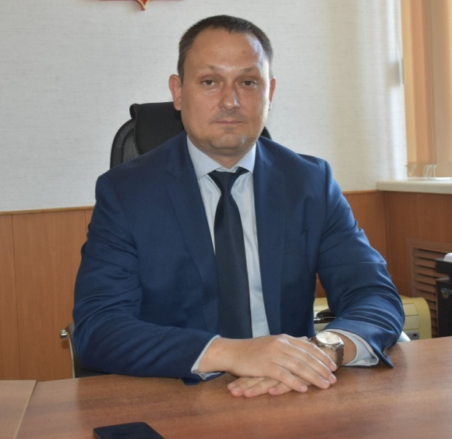
Демидовский
муниципальный округ
Смоленской области
Обращение Главы муниципального
образования «Демидовский муниципальный округ» Смоленской области
Дорогие друзья!
Искренне рад возможности представить Вам инвестиционный паспорт муниципального образования «Демидовский муниципальный округ» Смоленской области. Из года в год мы стараемся привлечь на нашу территорию как можно больше инвесторов, предлагая им уникальное сочетание целого ряда конкурентных преимуществ: удобное географическое положение, лесные, земельные и людские ресурсы.
Вашему вниманию представлена комплексная информация, демонстрирующая инвестиционный потенциал муниципального образования. Надеюсь, что представленный проект станет не только основным источником информации, но и путеводителем для деловых и предприимчивых людей, потенциальных инвесторов. Мы готовы к диалогу и рассмотрим все Ваши предложения по использованию свободных производственных площадей и земельных участков для организации новых производств и объектов социально-культурной сферы.
Место для фото
Николаев Сергей Владимирович
Представленная информация даст возможность принять решение о начале работы в нашем муниципальном округе.
Мы заинтересованы в развитии наших партнерских отношений и приглашаем Вас к взаимовыгодному сотрудничеству!
Добро пожаловать в Демидовский муниципальный округ!
Министерство
2
Notes:
2

Slide 3

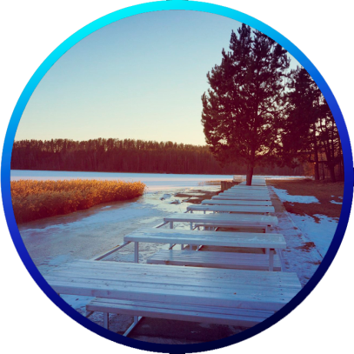
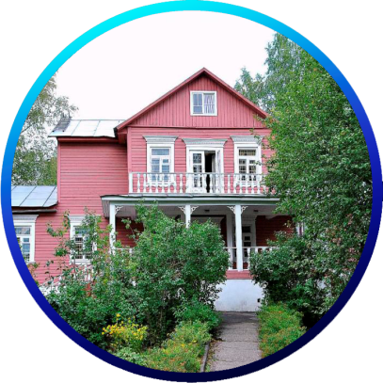


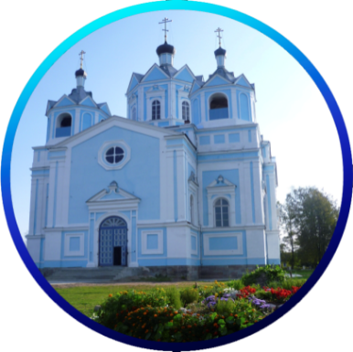
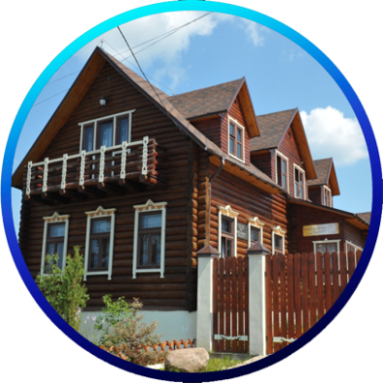
Демидовский
муниципальный
округ Смоленской
области
Историческая справка
Демидов - город, расположенный в 98 км к северу от Смоленска, на месте слияния рек Каспля и Гобза, где в IX-XIV веках проходила северная ветвь пути «из варяг в греки». В
1723 году по Указу Петра 1 в селе Поречье была основана Поречская пристань. Город занимался посреднической торговлей с Ригой, куда шли - пенька, древесина, а позднее - лен.
Место для фото
С тех времен до наших дней сохранились культурно-исторические памятники: пристанские складские помещения, дом купца Никиты Минченкова. В городе действуют Покровская (1857 г.) и Благовещенская церкви, восстанавливается Успенский собор (1852 г.)
Место для фото
Место для фото
1609
1776
1780
1918
Первое письменное
сообщение о поселении Поречье
Селу Поречье присвоен статус города и уезного центра
Утвержден герб и принят новый план застройки города
г. Поречье переименовано в г. Демидов
Министерство
3
Notes:
3

Slide 4

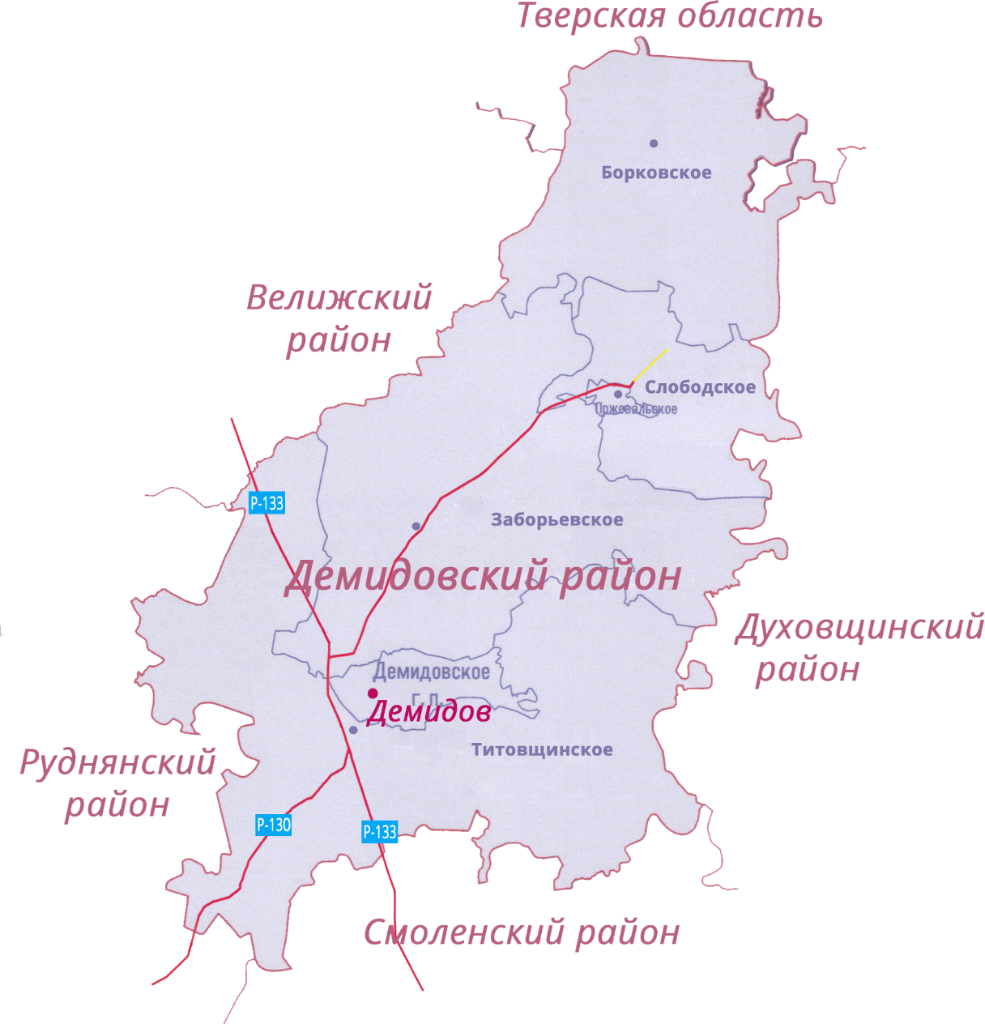

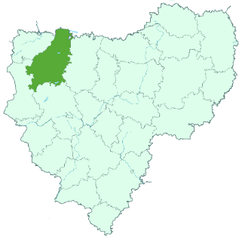
Демидовский
муниципальный
округ Смоленской
области
Демидовский муниципальный округ сегодня
Общая площадь
2 512,16 кв. км.
Министерство
4
Notes:
4

Slide 5







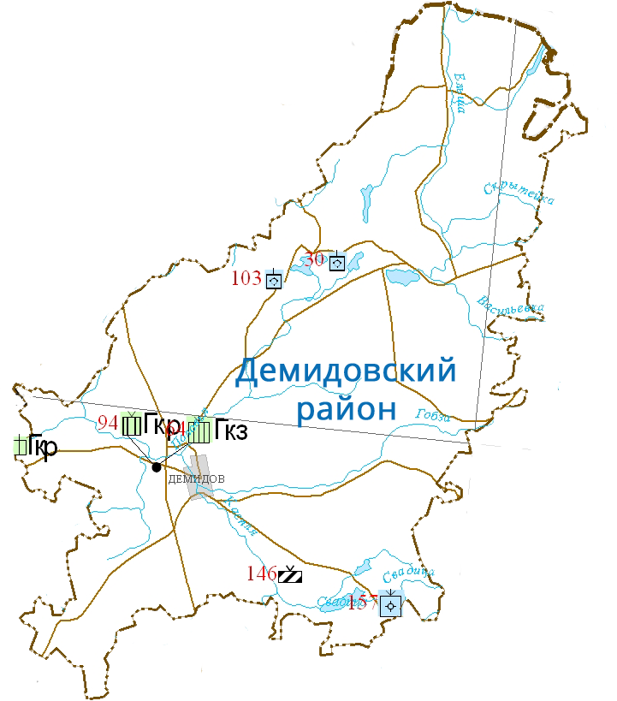



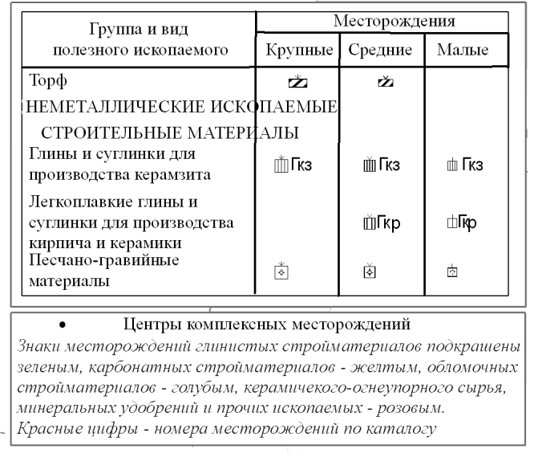
Демидовский
муниципальный
округ Смоленской
области
Природные ресурсы
Наиболее крупные реки: Каспля (141 км), Жереспея (81 км), Ельша (53 км). В районе 26 озер.
Климат умеренно-континентальный со сравнительно теплым летом и умеренно-холодной зимой. Среднегодовая температура воздуха равна 4,6 градуса тепла. Зима и осень преимущественно пасмурные, весна и лето полуясные.
Рельеф неоднороден. Южная часть представляет собой равнину, возвышенную к краям. Это территория древнего ледникового озера.
Выделены месторождения песчано-гравийной смеси. Месторождения и проявления полезных ископаемых (строительного камня, песчано-гравийных материалов, строительного песка, глины и др.) связаны с приповерхностным залеганием и выходами на поверхность пород каменноугольной, меловой, палеогеновой, неогеновой и четвертичной систем.
Министерство
5
Notes:
5

Slide 6










Социально-экономическое развитие
Демидовский
муниципальный
округ Смоленской
области
Среднемесячная
заработная
плата
работников
Оборот
розничной
торговли
50,2
тыс. руб.
63 % к средне-
областному
уровню
1227,7
млн. руб.
110% к уровню 2024 года
Уровень безработицы
Динамика отчислений
1,08 %
2024 год
2025 год
Объем доходов
Численность
трудоспособного
населения
910,6 млн.
руб.
< на 75,3 млн. руб.
Объем расходов
6,2 тыс. чел.
916 млн. руб.
< на 74,2 млн. руб.
Министерство
6
Notes:
6

Slide 7




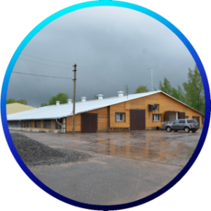
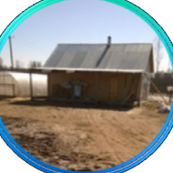
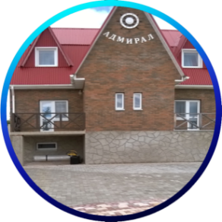
Демидовский
муниципальный
округ Смоленской
области
Инвестиции
Объем инвестиций в основной капитал
Структура инвестиций в основной капитал
501,1
млн. руб.
10
Реализующихся инвестиционных проектов
«Строительство
мясо-молочного
комплекса»
302 млн. руб.
«Строительство агро-усадьбы»
6 млн. руб.
Гостиничный комплекс
«Адмирал»
45 млн. руб.
Министерство
7
Notes:
7

Slide 8





Демидовский
муниципальный
округ Смоленской
области
Инвестиционный потенциал
Приоритетные направления инвестирования
Сельское хозяйство
Развитие молочно-мясного животноводства и сопутствующих высокотехнологических отраслей промышленной переработки.
Освоение залежных, неэффективно используемых земель.
Производство экологически чистой продукции, ориентированной на внутренний рынок.
Строительство
Строительство и эксплуатация санитарно-курортных комплексов, гостиниц, отелей, автокомплексов.
Наличие достаточного количества свободных земельных участков, обеспеченных набором необходимых инженерных коммуникаций, создают идеальные условия для развития жилищного строительства
Туризм
Разнообразие и богатство природного ландшафта и богатое историко-культурное наследие.
Создание особой экономической зоны туристко-рекреационного типа.
Содействие развития агротуризма в форме малого семейного гостиничного бизнеса на территории сельских поселений
Министерство
8
Notes:
8

Slide 9







ИНВЕСТИЦИОННАЯ КАРТА
Площадки с/х
назначения
Площадки
промышленного
назначения
Туризм и отдых

Slide 10
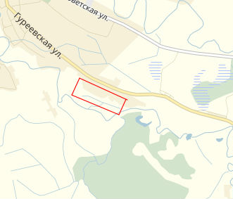
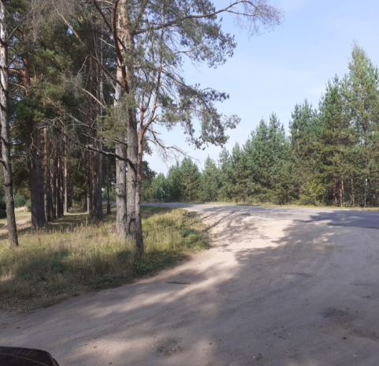
Демидовский
муниципальный
округ Смоленской
области
Инвестиционные площадки
Инвестиционная площадка № 67-05-24
Местоположение: Демидовский муниципальный округ г. Демидов, ул. Гуреевская, напротив д. 163; - расстояние до г. Москвы: 454 км; - расстояние до г. Смоленска: 87км.
Место для карты
yandex.ru
Характеристика участка | Площадь | 5 га
 | Кадастровый номер | -
 | Категория земли | земли населенных пунктов
 | Форма собственности | государственная собственность
 | Приоритетное направление использования | для размещения промышленного объекта
Инженерная инфраструктура | Электроснабжение | ближайший центр питания ПС Демидов 110/35/10 на расстоянии 3,7 км по прямой до границы земельного участка. Резерв мощности для тех. присоединения – 4,13МВА
 | Газоснабжение | точка подключения на расстоянии 1,5 м от участка. Максимальная мощность – 3 млн.куб.м/год. Стоимость тех. присоединения – 27423,2 руб. (до 10 м).
 | Водоснабжение | точка подключения на земельном участке. Стоимость работ будет определятся в соответствии со сметным расчетом
 | Водоотведение | имеется возможность создания местной системы водоотведения (отстойник накопитель).
Условия предоставления | Аренда( с правом выкупа)
Подъездные пути | автодорога Смоленск-Демидов примыкает к участку, автодорога Ольша-Велиж-Невель на расстоянии 10 км
Министерство
9
Notes:
10

Slide 11

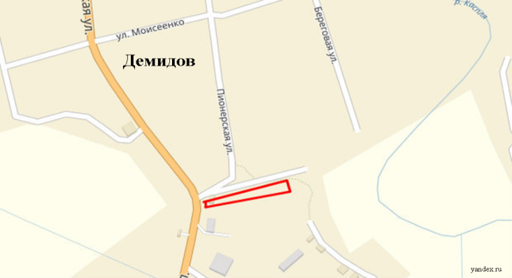
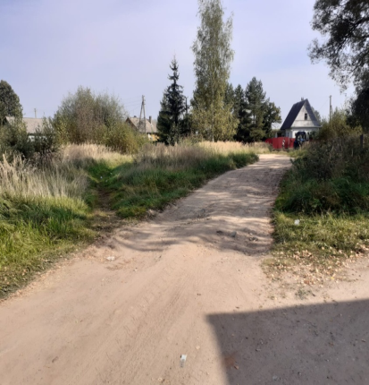
Демидовский
муниципальный округ
Смоленской области
Инвестиционные площадки
Инвестиционная площадка № 67-05-17
Местоположение: Демидовский муниципальный округ г. Демидов, ул. Пионерская; - расстояние до г. Москвы: 454 км; - расстояние до г. Смоленска: 95 км.
Место для карты
Характеристика участка | Площадь | 0,25 га
 | Кадастровый номер
 | Категория земли | Земли населенных пунктов
 | Форма собственности | Государственная собственность
 | Приоритетное направление использования | для производственных целей
Инженерная инфраструктура | Электроснабжение | точка подключения на расстоянии 0,01 км от площадки. Максимальная мощность 1500 кВт. Стоимость технологического присоединения не более 550 руб.
 | Газоснабжение | точка подключения на расстоянии 500 м от участка. Максимальная мощность 1500 кВт. Стоимость тех.присоединения 27423,2 руб. (до 10м)
 | Водоснабжение | имеется возможность создания местной системы водоснабжения (скважина). Максимальная мощность в зависимости от резервуара. Стоимость тех. присоединения 17228 руб./.м.п.
 | Водоотведение | имеется возможность создания местной системы водоотведения (отстойник накопитель). Максимальная мощность в зависимости от объема резервуара отстойника-накопителя.
Подъездные пути | автодорога Ольша-Велиж-Невель на расстоянии 9,5 км
Условия предоставления | Аренда (с правом выкупа)
Министерство
10
Notes:
11

Slide 12
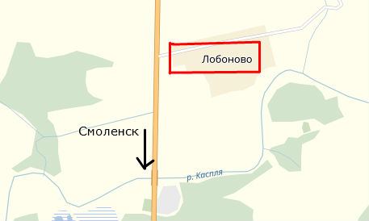
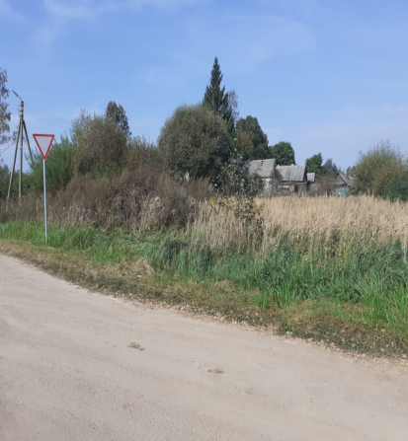
Демидовский
муниципальный
округ Смоленской
области
Инвестиционные площадки
Инвестиционная площадка № 67-05-19
Местоположение: Демидовский муниципальный округ, д. Лобаново; - расстояние до г. Москвы: 457 км; - расстояние до г. Смоленска: 78 км; - расстояние до г. Демидов: 5 км.
Место для карты
Характеристика участка | Площадь | 1,3 га
 | Кадастровый номер
 | Категория земли | земли населенных пунктов
 | Форма собственности | государственная собственность
 | Приоритетное направление использования | для производственных целей
Инженерная инфраструктура | Электроснабжение | ближайший центр питания ПС Демидов 110/35/10 на расстоянии 4 км по прямой до границы земельного участка. Резерв мощности для тех. присоединения – 4, 13 МВА
 | Газоснабжение | точка подключения расположена в 5 км. от участка. максимальная мощность - 3 млн.куб.м/год. стоимость тех. присоединения- 27423,2 руб. (до 10м)
 | Водоснабжение | имеется возможность создания местной системы водоснабжения (скважина). Стоимость тех.присоединения 17228 руб./м.п.
 | Водоотведение | Имеется возможность создания местной системы водоотведения.
Подъездные пути | автодорога Демидов-Пржевальское на расстоянии 0,2 км, автодорога Ольша-Велиж-Невель на расстоянии 0,5 км
Условия предоставления | Аренда ( с правом выкупа)
Министерство
11
Notes:
12

Slide 13
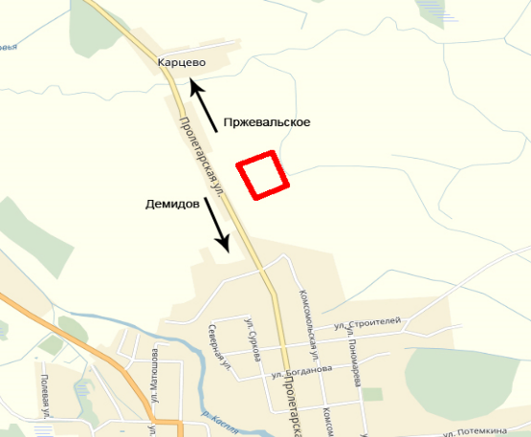
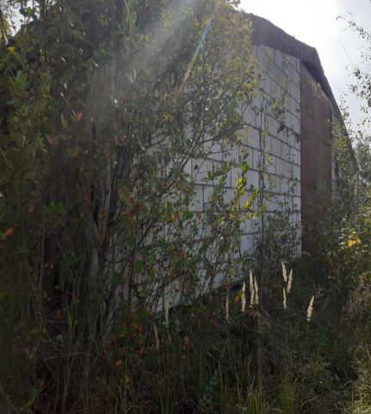
Демидовский
муниципальный
округ Смоленской
области
Инвестиционные площадки
Инвестиционная площадка № 67-05-27
Местоположение: Демидовский муниципальный округ г. Демидов, ул.Пролетарская, вблизи д. №1 38; - расстояние до г. Москвы: 452 км; - расстояние до г. Смоленска: 69 км; - расстояние до г. Демидов: 2 км.
Место для карты
yandex.ru
Характеристика участка | Площадь | 10 га
 | Категория земли | земли населенных пунктов
 | Форма собственности | государственная собственность
 | Приоритетное направление использования | для ведения сельскохозяйственного производства
Инженерная инфраструктура | Электроснабжение | ближайший центр питания ПС Демидов 110/35/10 на расстоянии 2,8 км по прямой до границы земельного участка. Резерв мощности для тех. присоединения – 4, 13 МВА
 | Газоснабжение | точка подключения на расстоянии 290 м от участка. максимальная мощность – 3 млн.куб.м/год, стоимость тех.присоединения- 550 руб. (до 0,3м)
 | Водоснабжение | имеется возможность создания местной системы водоснабжения (скважина). Мощность- в зависимости от размера резервуара скважины
 | Водоотведение | имеется возможность создания местной системы водоотведения
Подъездные пути | автодорога Демидов-Пржевальское на расстоянии 5 км
Условия предоставления | Аренда (с правом выкупа)
Министерство
12
Notes:
13

Slide 14






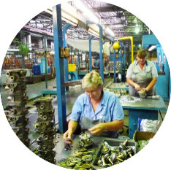
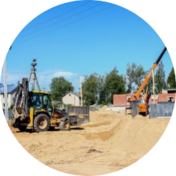

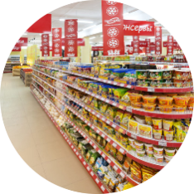

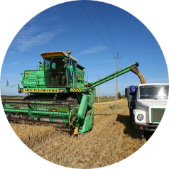



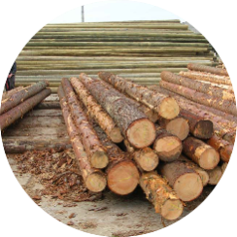
Демидовский
муниципальный
округ Смоленской
области
Малое предпринимательство
Число субъектов
малого и среднего
предпринимательства
Структура субъектов малого и среднего предпринимательства по сферам деятельности, %
320
104,2 % к уровню 2025 года
По видам деятельности:
14
23
Промышленность
Строительство
180
19
75
9
Оптовая и розничная торговля
Сельское хозяйство
Заготовка и
переработка
древесины
Прочие
виды
Министерство
13
Notes:
14

Slide 15





Демидовский
муниципальный
округ Смоленской
области
Государственная поддержка субъектов малого и
среднего предпринимательства
Смоленской области
Государственная поддержка субъектов малого и
среднего бизнеса Смоленской области
Реализация государственной политики в сфере развития малого и среднего предпринимательства осуществляется в рамках областной государственной программы «Экономическое развитие Смоленской области, включая создание благоприятного предпринимательского и инвестиционного климата».
Предоставление Смоленским областным Фондом поддержки предпринимательства микрозаймов субъектам МСП по ставке от 3% годовых
Возмещение субъектам МСП до 99% затрат на уплату первого взноса (аванса) по договорам лизинга оборудования с российскими лизинговыми организациями,
не более 7 млн. рублей
Региональный центр «Мой бизнес» Консультационно-информационная и образовательная помощь субъектам предпринимательства Смоленской области
Предоставление субсидий в рамках реализации грантовой программы «Первый старт» до 500 тысяч рублей
Министерство инвестиционного развития Смоленской области
214014, г. Смоленск, ул. Энгельса, д. 23
Сайт: dep-invest.admin-smolensk.ru
E-mail: dep@smolinvest.com
Министерство
15

Slide 16



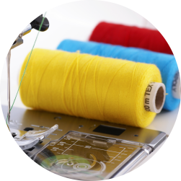



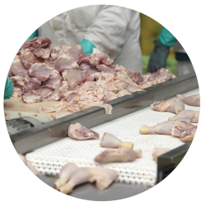




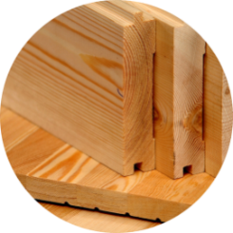


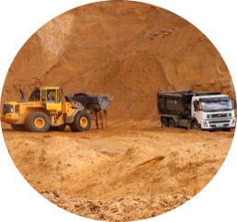
Демидовский
муниципальный
округ Смоленской
области
Промышленный комплекс
Производство одежды
Число предприятий
135,5 млн. руб.
ООО «Фабрика Шарм»
ИП Баранова И.В.
ООО «Новое Поречье»
ИП Бондарюк Е.Б.
ИП Ненахова Ю.П.
14
Производство пищевых продуктов
28,9 млн. руб.
Численность
работающих
ПО «Хлебокомбинат»
Цех по переработке молока в д. Дубровка
159 чел.
Обработка древесины
49,4 млн. руб.
Структура промышленного производства
ИП Зюмов Н.Н.
ИП Костючков М.И.
ИП Базанов П.Д.
ИП Конашенкова Е.В.
Добыча полезных ископаемых
23,8 млн. руб.
Демидовский производственный участок «Карьер Свадица»
Министерство
15
Notes:
16

Slide 17












Демидовский
муниципальный
округ Смоленской
области
Сельское хозяйство
Число предприятий
Производство основных видов продукции во всех категориях хозяйств
10
10938,5
тонн
2190,3
тонн
801,0
тонн
Структура сельского хозяйства
картофель
зерно
овощи
3772,0
тонн
430,4 тонн
1,2
млн.шт.
молоко
мясо скота и птицы
яйцо
Основные задачи на период до 2026 года
Стимулирование инновационной деятельности и инновационного развития агропромышленного комплекса
Вовлечение в оборот неиспользуемых земель сельскохозяйственного назначения
Реконструкция и модернизация животноводческого производства
Министерство
16
Notes:
17

Slide 18











Демидовский
муниципальный
округ Смоленской
области
Государственная поддержка сельхозтоваропроизводителей
(субсидии)
Техническая модернизация
Страхование в АПК
Растениеводство
Субсидии на уплату страховой премии, начисленной по договору сельскохозяйственного страхования в области растениеводства, и (или) животноводства, и (или) товарной аквакультуры (товарного рыбоводства).
Субсидии на приобретение сельскохозяйственной, промышленной техники для производства сельскохозяйственной продукции;
Субсидии на уплату лизинговых платежей при приобретении сельскохозяйственной техники и оборудования;
Субсидии на возмещение части затрат, связанных с разработкой проектно-сметной документации на создание и (или) модернизацию молочно-товарных ферм и проведение инженерных изысканий, выполняемых в целях подготовки данной проектной документации;
Субсидии на создание и (или) модернизацию объектов агропромышленного комплекса, а также на приобретение и ввод в промышленную эксплуатацию маркировочного оборудования для внедрения обязательной маркировки отдельных видов молочной продукции;
Субсидии на приобретение оборудования в целях создания и (или) модернизации производства молочной продукции.
Субсидии на поддержку элитного семеноводства;
Субсидии на проведение комплекса агротехнологических работ на посевных площадях, занятых зерновыми, зернобобовыми и кормовыми культурами;
Субсидии на производство и реализацию зерновых культур;
Субсидии на поддержку производства льна-долгунца и (или) технической конопли;
Субсидии на стимулирование увеличения производства картофеля и овощей.
Субсидии на проведение комплекса агротехнологических работ на посевных площадях, занятых льном-долгунцом
Субсидии на проведение комплекса агротехнологических работ на посевных площадях, занятых рапсом
Развитие малых форм хозяйствования
Предоставление грантов «Агростартап» крестьянским (фермерским) хозяйствам или индивидуальным предпринимателям на их создание и (или) развитие;
Предоставление грантов на развитие семейных ферм на базе крестьянских (фермерских) хозяйств, включая индивидуальных предпринимателей;
Предоставление субсидий сельскохозяйственным потребительским кооперативам (за исключением сельскохозяйственных потребительских кредитных кооперативов) на возмещение части затрат, связанных с их развитием.
Животноводство
Субсидии на поддержку племенного животноводства;
Субсидии на приобретение племенного молодняка;
Субсидии на повышение продуктивности в молочном скотоводстве;
Субсидии на реализованную товарную рыбу, произведенную в Смоленской области;
Субсидии на литр реализованного молока
Возмещение процентных
ставок по кредитам
Субсидии на возмещение части затрат на уплату процентов по инвестиционным кредитам (займам) в агропромышленном комплексе
Министерство
17

Slide 19



Демидовский
муниципальный
округ Смоленской
области
Государственная поддержка сельхозтоваропроизводителей (субсидии)
Вовлечение в оборот и комплексная мелиорация земель сельскохозяйственного назначения
Развитие сельских территорий
Социальные выплаты
Социальные выплаты на строительство (приобретение) жилья гражданам, проживающим на сельских территориях;
Субсидии для софинансирования расходов бюджетов муниципальных образований Смоленской области на строительство (приобретение) жилого помещения (жилого дома) на сельских территориях, территориях опорных населенных пунктов, предоставляемого гражданам Российской Федерации, проживающим на сельских территориях, территориях опорных населенных пунктов, по договору найма жилого помещения;
Субсидии для софинансирования расходов бюджетов муниципальных образований Смоленской на реализацию мероприятий по благоустройству сельских территорий;
Субсидии для софинансирования расходов бюджетов муниципальных образований Смоленской области на реализацию мероприятий по благоустройству общественных пространств в опорных населенных пунктах
Выплата единовременного областного государственного пособия молодым специалистам, являющимся гражданами Российской Федерации, работающим в сельскохозяйственных организациях, крестьянских (фермерских) хозяйствах, областных государственных организациях ветеринарии, у индивидуальных предпринимателей, в соответствии с областным нормативным правовым актом;
Предоставление ежемесячных выплат молодым специалистам, работающим в сельскохозяйственных организациях, крестьянских (фермерских) хозяйствах и у индивидуальных предпринимателей, в соответствии с областным нормативным правовым актом.
Субсидия на проведение мероприятий в области известкования кислых почв на пашне;
Субсидия на возмещение части затрат на проведение культуртехнических мероприрятий на выбывших сельскохозяйственных угодьях, вовлекаемых в сельскохозяйственный оборот;3- на проведение гидромелиоративных мероприятий;
Субсидия сельскохозяйственным товаропроизводителям, относящимся к категории микропредприятий, на возмещение части затрат на проведение культуртехнических мероприятий на выбывших сельскохозяйственных угодьях, вовлекаемых в сельскохозяйственный оборот;
Субсидия бюджетам муниципальных образований на подготовку проектов межевания земельных участков и на проведение кадастровых работ.
РП «Кадры в АПК»
Субсидии сельскохозяйственным товаропроизводителям (кроме граждан, ведущих личное подсобное хозяйство) на возмещение части затрат, связанных с обеспечением квалифицированными специалистами
Министерство
18

Slide 20
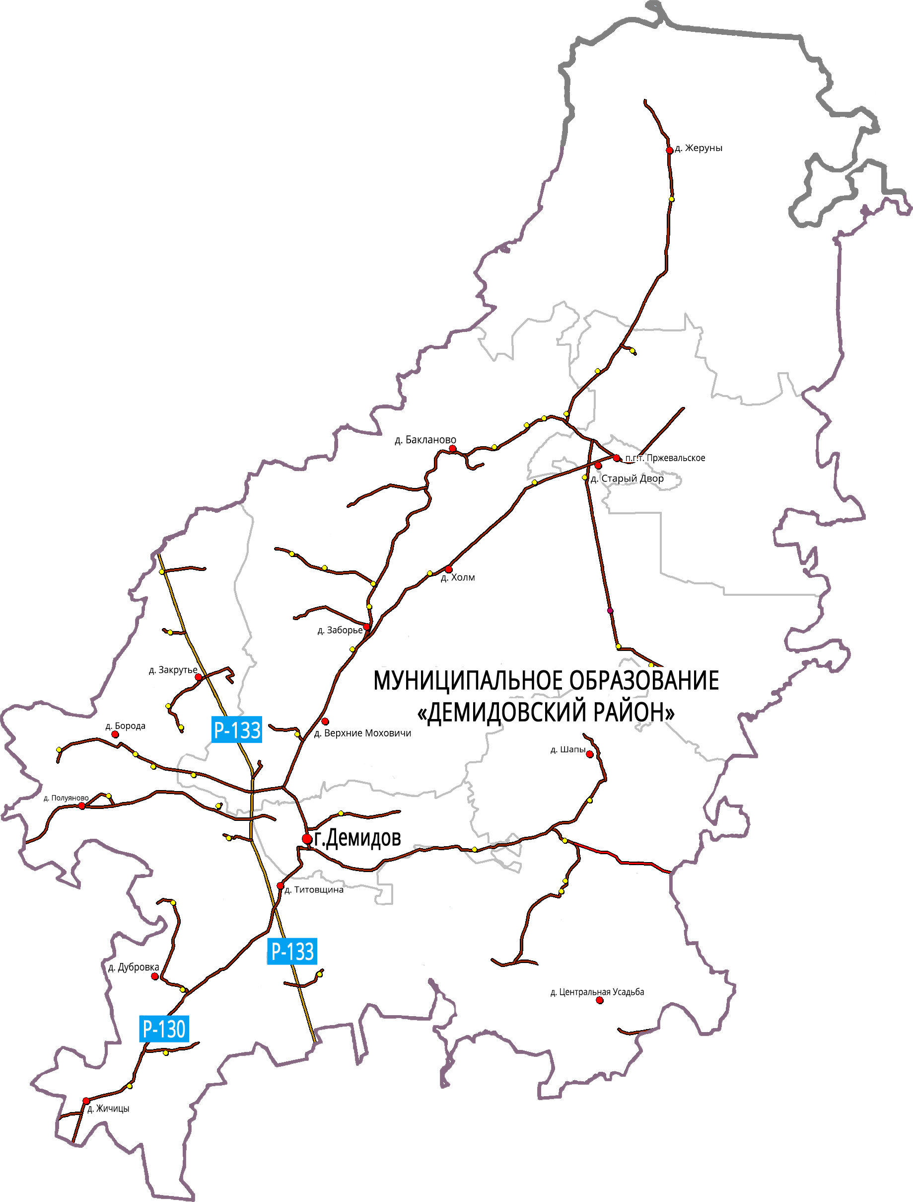




Демидовский
муниципальный
оклад Смоленской
области
Транспорт
676,1 км
Общая протяженность дорог
3 автодороги регионального значения, в том числе:
66К-11 Ольша-Велиж-Усвяты-Невель
66К-28 Демидов-Рудня
66Н-0504 Ольша-Велиж-Усвяты-
Невель-Пржевальское
Автодороги в муниципальной собственности:
503,8 км грунтовые
46,8 км асфальтобетонные
Министерство
18
Notes:
20

Slide 21










Демидовский
муниципальный
округ Смоленской
области
Связь
1
Смоленский филиал Межрайонный центр технической эксплуатации телекоммуникаций МЦТЭТ г. Рудня (Демидовский ЛТЦ)
организация, оказывающая услуги связи
5
13
оператора сотой связи
почтовых отделений связи
«МТС»
«Билайн»
«Теле-2»
«Мегафон»
Активно работает сеть Интернет, спутниковое и кабельное телерадиовещание
Министерство
19
Notes:
21

Slide 22



Демидовский
Муниципальный
округ Смоленской
области
Строительство
Общая площадь
жилищного фонда
395,5 тыс. кв.м.
Количество введенного
в эксплуатацию жилья
3,8 тыс. кв. м.
Социальная сфера
В 2025 году введено в эксплуатацию жилых домов в количестве 16, общей площадью 2 528 кв.м. При этом стоит отметить, удельный вес жилых домов, построенных населением составляет 100%, следовательно на территории Демидовского округа ведут строительство индивидуальные застройщики. По состоянию на 01.06.2026 год введено 10 жилых домов, общей площадью 1 306 кв.м.. В дальнейшем данный показатель планируется увеличивать.
В 2025 году подготовлено и выдано 52 уведомления о соответствии указанных в уведомлении о планируемых строительстве или реконструкции объекта индивидуального жилищного строительства или садового дома параметров объекта индивидуального жилищного строительства или садового дома установленным параметрам и допустимости размещения объекта индивидуального жилищного строительства или садового дома на земельном участке. По состоянию на 01.06.2026 год выдано 13 уведомлений.
В 2026 г. ведется строительство «умной» спортивной площадки (модульный спортивный зал) в г. Демидов, по ул. Гуреевская.
Министерство
Министерство
20
Notes:
22

Slide 23


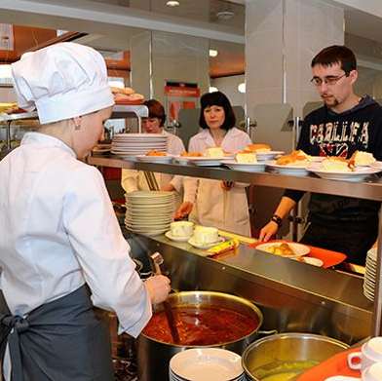



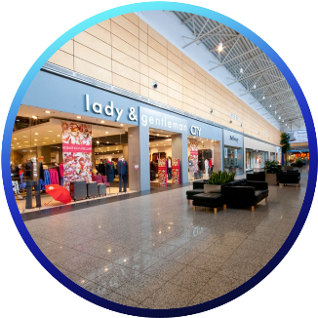
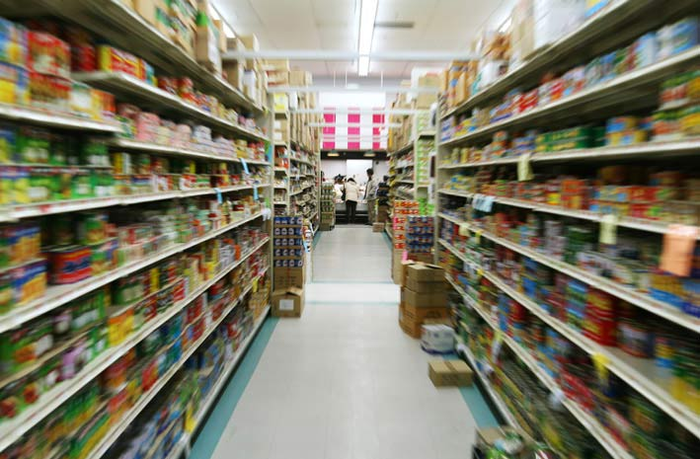
Демидовский
муниципальный
округ Смоленской
области
Потребительский рынок товаров и услуг
Количество предприятий
розничной торговли
Общественное питание
29
121
Оборот розничной торговли
43
Бытовое обслуживание
1227,7
млн. руб.
770,4
кв.м.
Обеспеченность населения торговыми площадями
на 1 тыс. чел.
Министерство
21
Notes:
23

Slide 24

Демидовский
муниципальный
округ Смоленской
области
Финансовая деятельность
Финансовые организации, осуществляющие деятельность
Структура доходов, млн. руб.
Банки | Страховые компании
Дополнительный офис Сбербанк России № 8609/048 - Демидов Смоленский РФ АО «Россельхозбанк» | ООО «Росгосстрах-центр» Страховая компания МАКС-М Отделение Фонда пенсионного и социального страхования РФ по Смоленской области
Структура расходов, млн. руб.
Министерство
22
Notes:
24

Slide 25

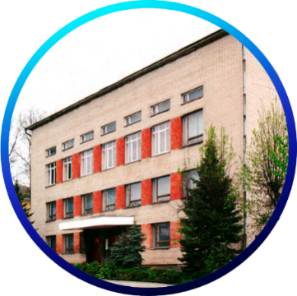
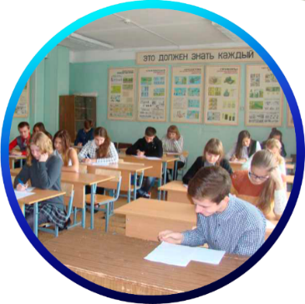


Демидовский
муниципальный
округ Смоленской
области
Образование
15
10
3
2
Муниципальные
образовательных
учреждений
Учреждения общего образования
Учреждения дошкольного образования
Учреждения дополнительного образования
Общее
образование
5 средних образовательных школ
5 основных общеобразовательных школ
Численность школьников
922 чел.
Дополнительное
образование
Обучаются 578 чел.
2 Дома детского творчества
1 Детско-юношеская спортивная школа
Дошкольное
образование 276 чел.
3 муниципальных дошкольных образовательных
Учреждений
Дошкольные группы при 3 общеобразовательных
школах
23
Notes:
25

Slide 26


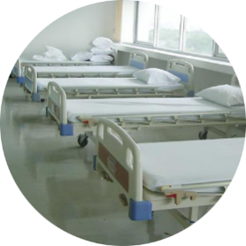




Демидовский
муниципальный
округ Смоленской
области
Здравоохранение
Сеть медицинских учреждений
ОГБУЗ Демидовская ЦРБ: | 1
Фельдшерско-акушерские пункты | 18
Пржевальская врачебная амбулатория | 1
Здравпункты | 6
75
29
чел.
Численность
врачей в
районе
29
чел.
Обеспеченность
медицинскими
работниками
(на 10 тыс. чел.)
Количество
коек
Требуемая обеспеченность амбулаторно-поликлинических учреждений составляет 254 посещений в смену на 10 тыс. жителей. Обеспеченность стационарной помощью всех типов – 68,8 коек на 10 тыс. жителей.
Министерство
24
Notes:
26
10

Slide 27



Демидовский
муниципальный
округ Смоленской
области
Спорт
Численность населения, занимающаяся физкультурой и спортом
2 538 чел.
46 спортивных объектов
Крупный:
Стадион «Юность»
1 спортивная школа
Муниципальное бюджетное учреждение дополнительного образования «Детско-юношеская спортивная школа» г. Демидов
В 2025 г. проведено
48 спортивно-массовых мероприятий
Министерство
25
Notes:
27

Slide 28


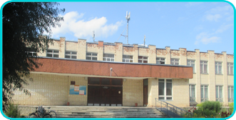
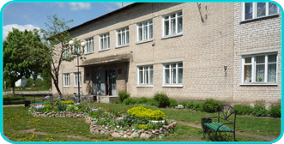

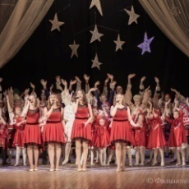

Демидовский
муниципальный
округ Смоленской
области
Культура
Дом культуры
Дом культуры
3
Музеи
Демидовская районная библиотека
13
В 2025 проведено
1 970 мероприятий в сфере культуры.
Клубные
учреждения
132 клубных формирований
3
В библиотеках зарегистрировано
8630 читателей, книговыдача
208562 экземпляр.
Библиотеки
Министерство
26
Notes:
28

Slide 29



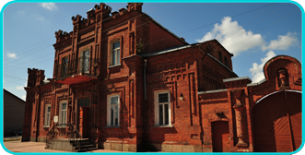

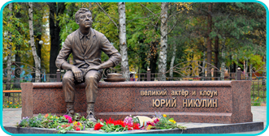

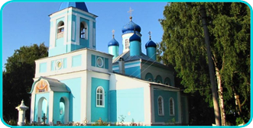
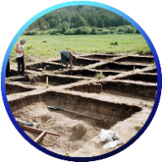



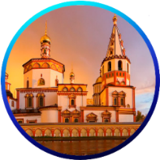



Демидовский
муниципальный
округ Смоленской
области
Туризм
Демидовский историко-краеведческий музей
10…
Памятник
Юрию Никулину
фото
Средства размещения
фото
211
фото
Объекты культурного наследия
Событийный туризм
99
Покровский храм
6 июля – массовые гуляния
«В ночь на Ивана Купалу»
Приоритетные направления:
25 июля – Межрегиональный праздник «Его Величество Огурец»
Объекты археологического наследия
Рекреационный
4
Сельский и
экологический
4
Культурно-познавательный
Церкви
Религиозный
Министерство
27
Notes:
29

Slide 30
Демидовский
муниципальный
округ Смоленской
области
SWOT-анализ
Сильные стороны S | выгодное географическое положение; относительная близость к московской агломерации и границе с Белоруссией; наличие комплекса культурно-исторических ценностей; экологически чистые территории; наличие сырья – леса, торфа, песчаной смеси.
Слабые стороны W | дефицит кадров из-за возникших демографических диспропорций; отсутствие бизнес-инкубаторов и технопарков;
Возможности O | расширение рынка продукции местных производителей; внедрение инновационных технологий; вовлечение в сельхозпроизводство неиспользуемых угодий; развитие туризма.
Угрозы T | демографическое старение населения; отток из района способной творческой молодежи.
Министерство
28
Notes:
30

Slide 31

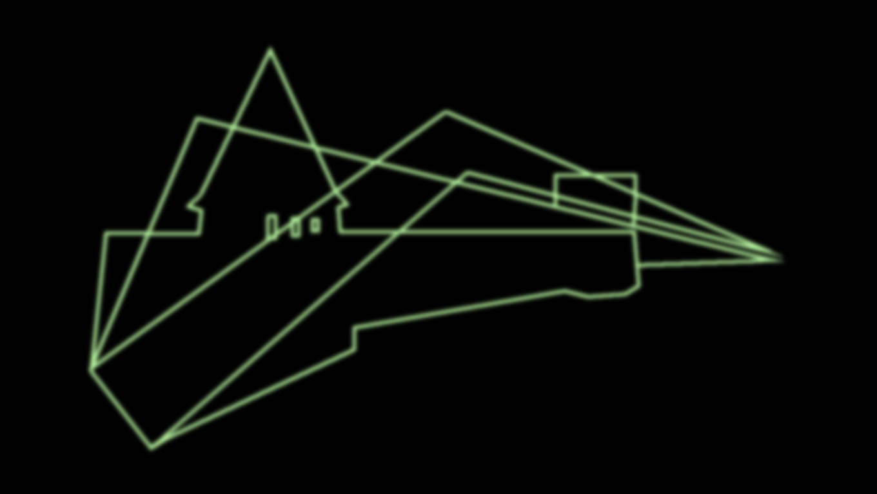
Демидовский
муниципальный
округ Смоленской
области
Контакты
ГЛАВА МУНИЦИПАЛЬНОГО ОБРАЗОВАНИЯ
«ДЕМИДОВСКИЙ МУНИЦИПАЛЬНЫЙ ОКРУГ» СМОЛЕНСКОЙ ОБЛАСТИ:
ДЕПАРТАМЕНТ ИНВЕСТИЦИОННОГО РАЗВИТИЯ СМОЛЕНСКОЙ ОБЛАСТИ:
Николаев
Сергей Владимирович
Телефон: (48147) 4-11-44
E-mail: demidov@admin-smolensk.ru
Сайт: demidov.admin-smolensk.ru
Телефон: (4812) 20-55-20
Факс: (4812) 20-55-39
E-mail: dep-invest.admin-smolensk.ru
Сайт: dep.smolinvest.com
ЗАМЕСТИТЕЛЬ ГЛАВЫ МУНИЦИПАЛЬНОГО ОБРАЗОВАНИЯ «ДЕМИДОВСКИЙ МУНИЦИПАЛЬНЫЙ ОКРУГ» СМОЛЕНСКОЙ ОБЛАСТИ:
ООО «КОРПОРАЦИЯ ИНВЕСТИЦИОННОГО РАЗВИТИЯ»:
Телефон: (4812) 77-00-22
E-mail: smolregion67@yandex.ru
Сайт: corp.smolinvest.com
Чистенин
Александр Евгеньевич
Телефон: (48147) 4-12-44
Министерство
29
Notes:
31

